Slide 1
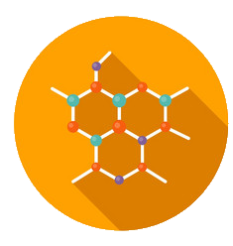
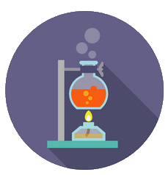
BPL’s
Kalil Mubarac
Ciências Biológicas
LabMico
Como não tacar fogo no laboratório

Slide 2
Introdução
Notes:
tentamos ao máximo fazer dele um ambiente controlado.
controlado pra quê?
Trabalhamos, e pressupondo que conhecemos nosso trabalho também se espera que saibamos as normas tanto básicas, de aplicabilidade geral, quanto específicas, moldadas ao nosso escopo, lapidadas de acordo com os procedimentos que aqui realizamos.
Sabemos que outras pessoas fazem o que fazemos com algum nível de semelhança.
Por que vivenciar o erro, para se dar conta que ele existe?
Por que não evitamos a ocasião se concretizar?
Ao invés de ficarmos esperando o acaso mostrar as milhares de possibilidades de quebrarmos a cara podemos aprender com quem já quebrou a cara, e não foi pouca gente.
E quebrar a cara é frustrante e perigoso
Se eu sei com o que eu trabalho então pressupõe-se que eu esteja ciente dos riscos inerentes ao meu trabalho.
Se eu trabalho com um organismo e sei sobre seu comportamento então esse conhecimento me antecipa sobre como devo agir em certas situações.
No fim das contas o que nos protege é a informação, o conhecimento. A paranoia também, tem gente que nunca leu sobre BPL e já age impecavelmente por ser meio surtado.
Já temos tudo que nos protege, mas sabemos operar com isso?
Certos laboratórios tem recursos, mas experimentos frequentemente contaminados ou não replicáveis, ao passo que o contrário é também verdade.
A forma como nos pomos a usar nossos recursos é o que define se você faz muito com pouco ou pouco com muito.

Slide 3
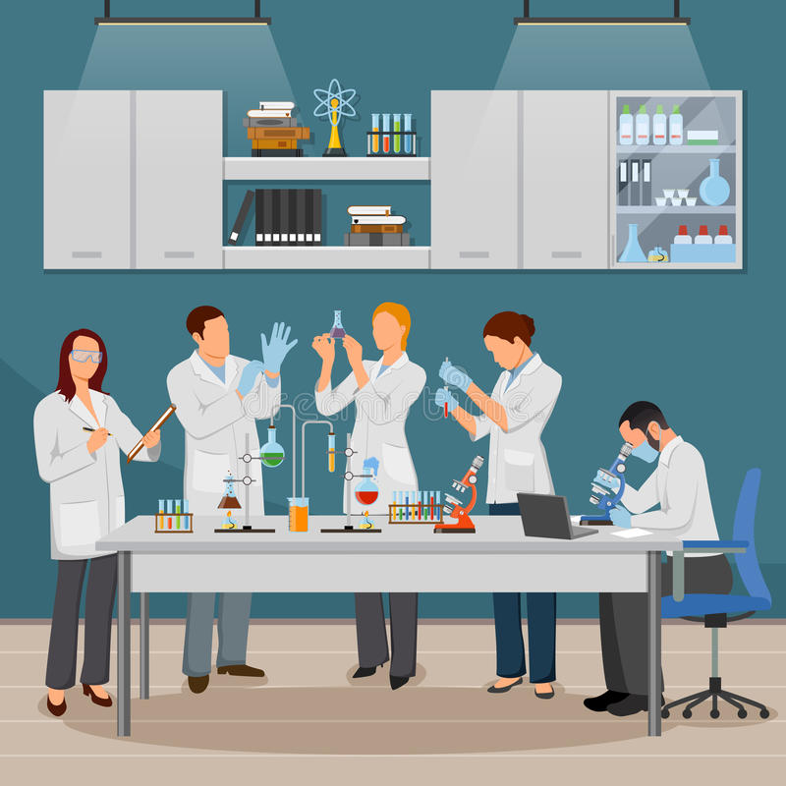
Nunca trabalhar sozinho
Descarte adequado de resíduos
Transporte de equipamentos e reagentes
Limpar estação de trabalho antes e depois
Tirou = Devolveu
Ligou = Desligou
Sujou = Lavou
Notes:
Acidente com éter em local fechado
Falar também das mochilas

Slide 4
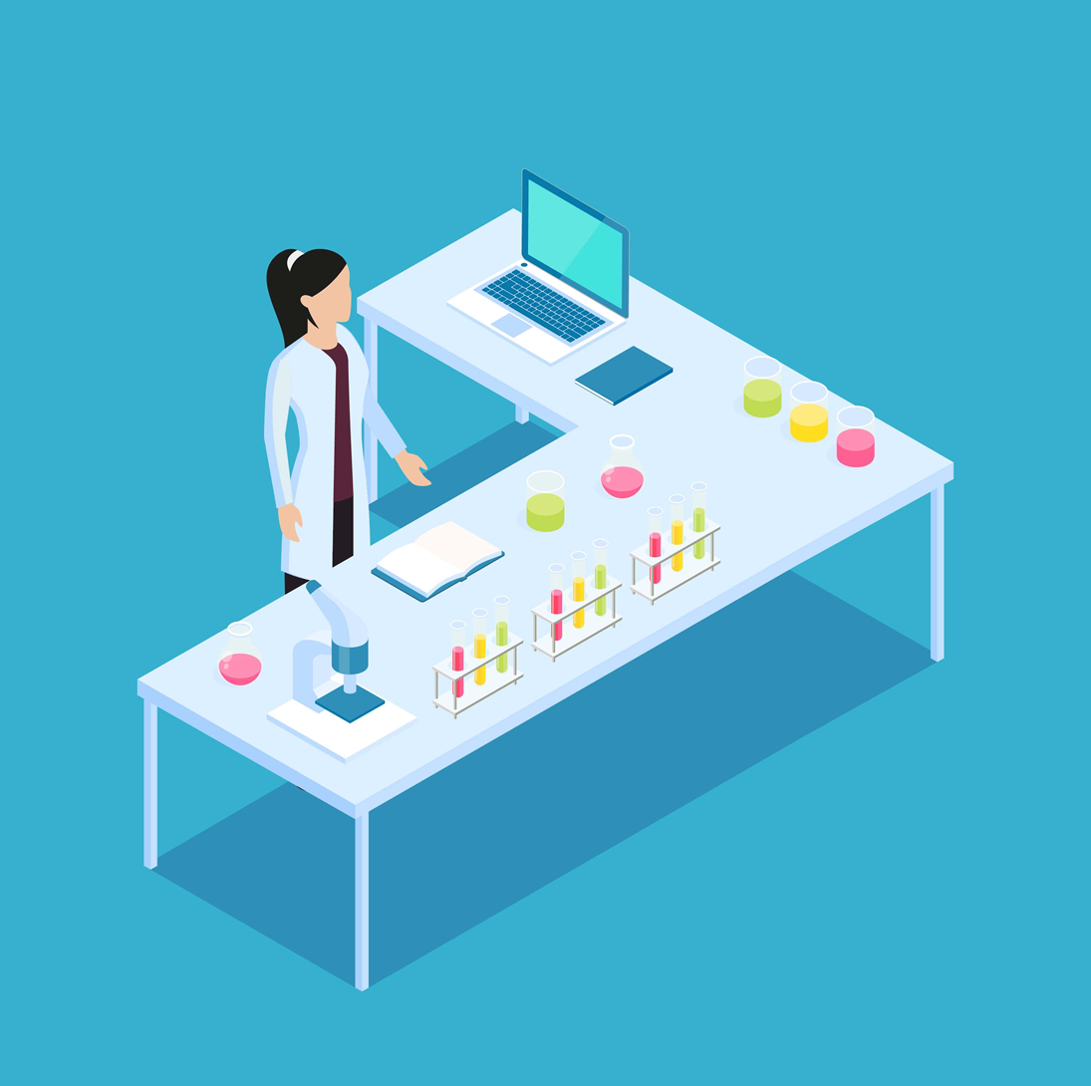
Desenho experimental
Pré - experimento
In - experimento
Pós - experimento
Notes:
1: O que eu posso fazer no dia anterior? O que eu devo fazer apenas horas antes do experimento? Equipamentos estão disponíves e funcionando? Estarão livres amanhã? E as bancadas? Eu tenho todos os materiais necessários? Eu teria que preparar algo logo hoje?
2: POPs
3: Guardar o material, registrar , alocar e organizar dados. Desligar todo o necessário.
Caderno de protocolo

Slide 5
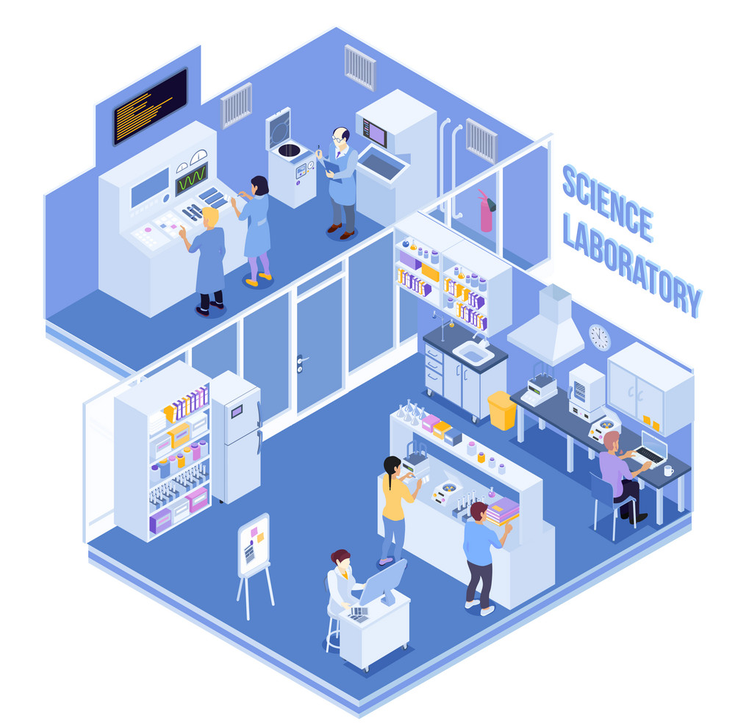
Sist de ventilação
Autoclave
Máquina de gelo
Torneiras
Pias
Portas
Lixo comum
Estufa
Refrigerador
Balança
Piso
Bancada
Notes:
Quanto à esse slide só fico preocupado quanto à nitidez
Pia = profunda, despejo de reagentes que assim podem ser descartados (ligar a torneira e deixar cair água abundantemente)
Torneira = de alavanca é melhor
Piso = existem pisos próprios para laboratório (LACEN, antiderrapante, etc)
Bancadas = impermeáveis, geralmente de granito
Balança de precisão = altamente sensível, não pô-la em superfícies passíveis de vibração
Estufa =
Máquina de gelo
Autoclave =
Lixo comum = também falar do lixo perfuro cortante e de outros descartes específicos para lixo

Slide 6
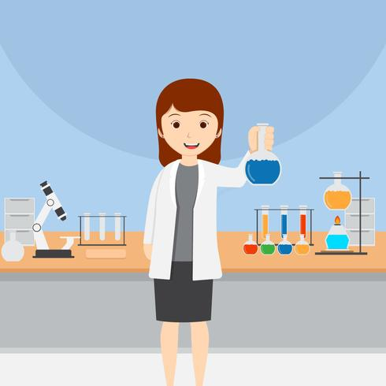
Evitar maquiagem
Amarrar cabelo
Unhas cortadas
Evitar acessórios durante o experimento
Notes:
Tirar cílios postiços, unhas de acrigel, etc

Slide 7
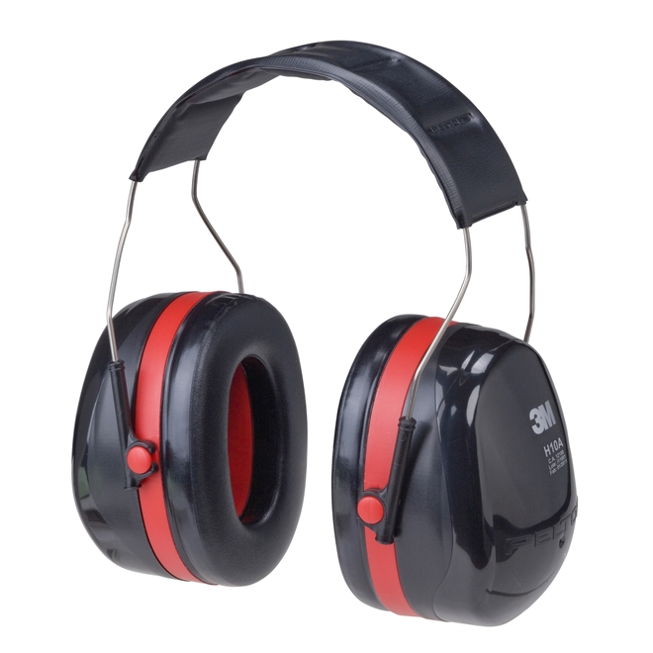
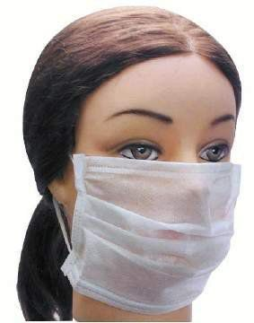
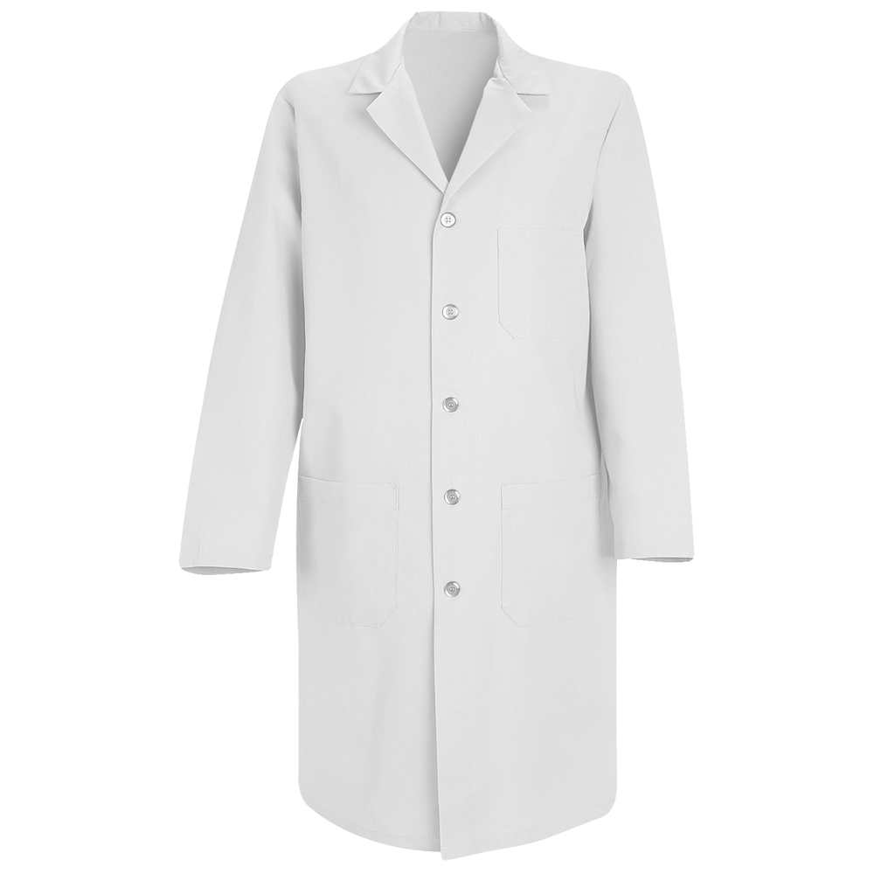
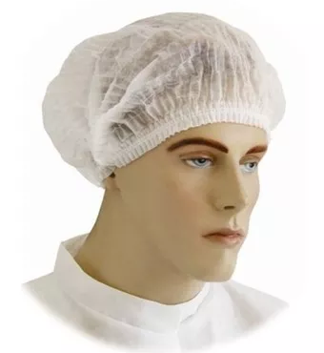
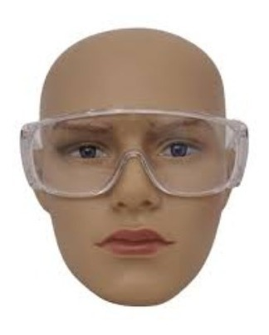
EPIs
Notes:
ÓCULOS NORMAL E ANTI-UV
PROTETOR AURICULAR
MÁSCARAS (TNT, PFF1, PFF2)
TOUCAS
JALECO
Alça de segurança
Elásticos nas mangas
Lavagem: hipoclorito de sódio, água com vinagre e bicarbonato de sódio (tira manchas de sangue) e depois água e sabão
Lei de multa do jaleco
Armazenamento correto do jaleco
Microorganismos podem ficar entre 10 e 98 dias em tecidos como algodão e poliéster
Fora do lab?
Não é bom pôr o suporte de jalecos na entrada e o ideal também não é agrupar jalecos de forma que fiquem em contato muito próximo
A cor branca do jaleco
Normas - jaleco
– Máscaras de Proteção Descartáveis: As máscaras de proteção descartáveis são destinadas à proteção do trabalhador contra inalação de partículas diversas, assim como de baixas concentrações de gases e/ou vapores orgânicos.
Estes modelos cobrem o nariz e a boca do trabalhador, e, como qualquer outro modelo de respirador descartável, devem ser ajustados e utilizados corretamente, sendo necessário o descarte sempre que estiverem saturados ou deformados.
Não possuem barreiras filtrantes, por isso são indicadas para uso na área estética,gastronômica, industrial e da saúde.
– Máscaras de Proteção Semi facial Reutilizáveis: As máscaras de proteção semi faciais cobrem a região do nariz e da boca dos trabalhadores. Sua composição é feita por uma peça de borracha, silicone ou outro elastômero, e a purificação do ar se dá por meio da colocação de filtros e/ou cartuchos específicos para partículas, gases e/ou vapores.
Vale ressaltar que para se atingir a proteção correta contra contaminantes é necessário utilizar o filtro específico para cada situação, de acordo com o trabalho a ser realizado.
– Máscaras de Proteção Tipo Peça Facial Inteira: Esses modelos realizam não só a proteção do sistema respiratório, más também de toda a área dos olhos do trabalhador. São recomendados para ambientes que contém concentrações mais altas de contaminantes.
A máscara facial do tipo peça inteira pode ser utilizada com filtros que removem fumos, poeiras, névoas, gases e/ou vapores, além disso, sua confecção é feita em silicone e possui visor panorâmico construído de material plástico rígido transparente.

Slide 8
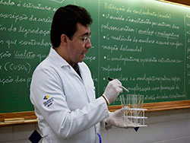
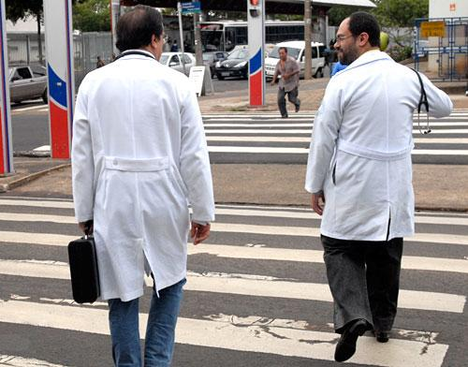
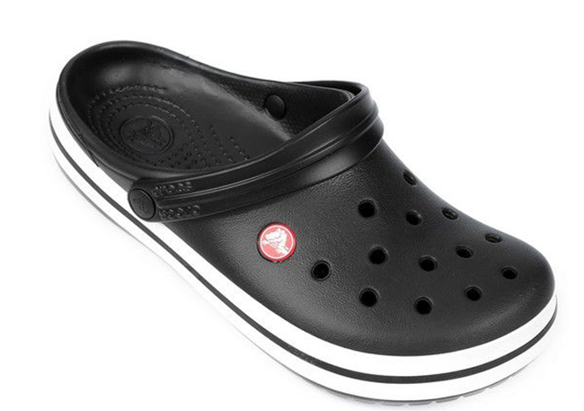
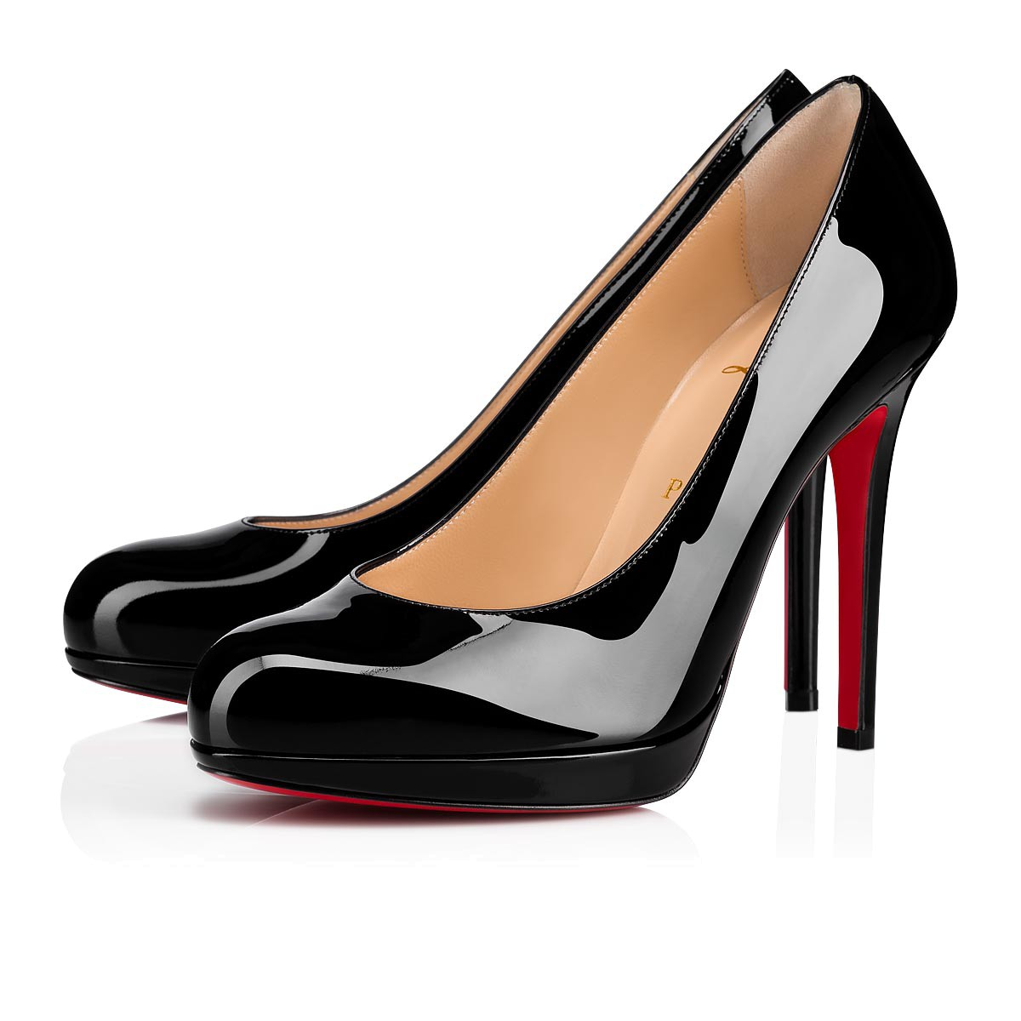
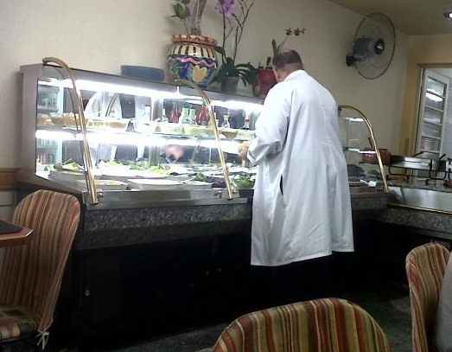
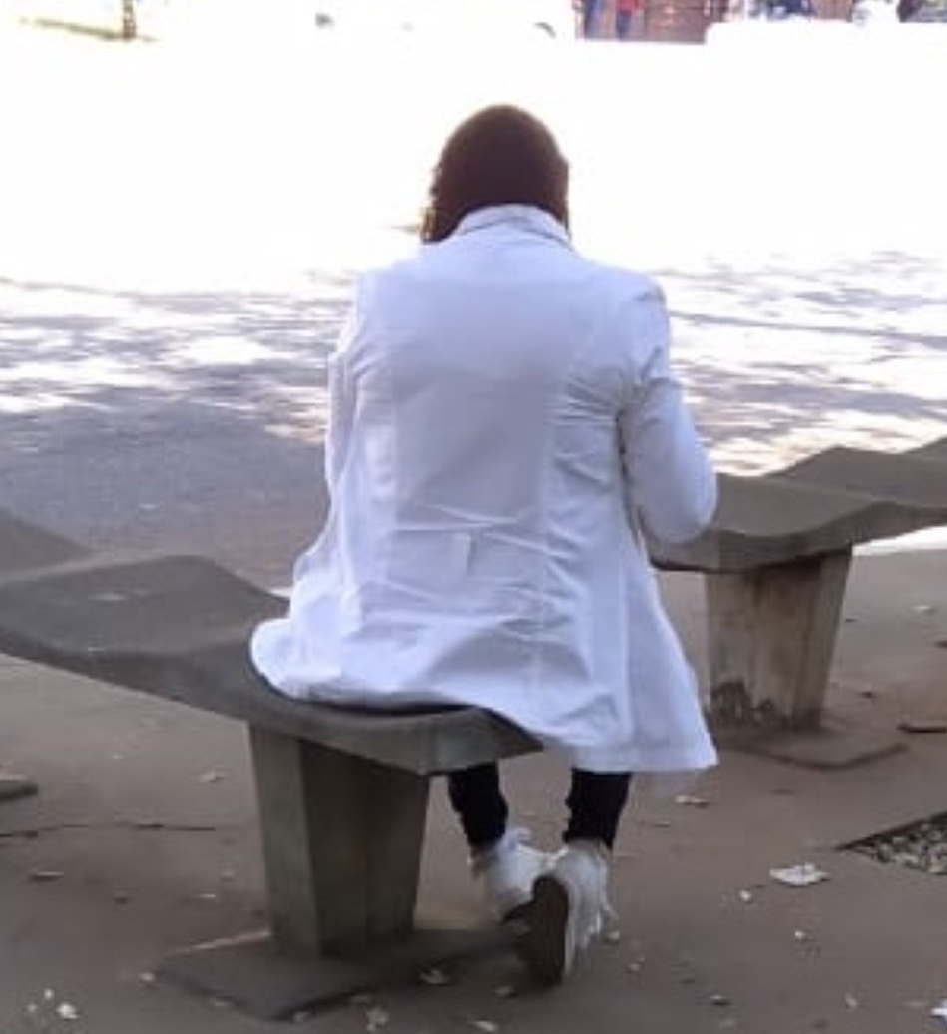
Notes:
A triste notícia: Jaleco não protege contra aluno

Slide 9
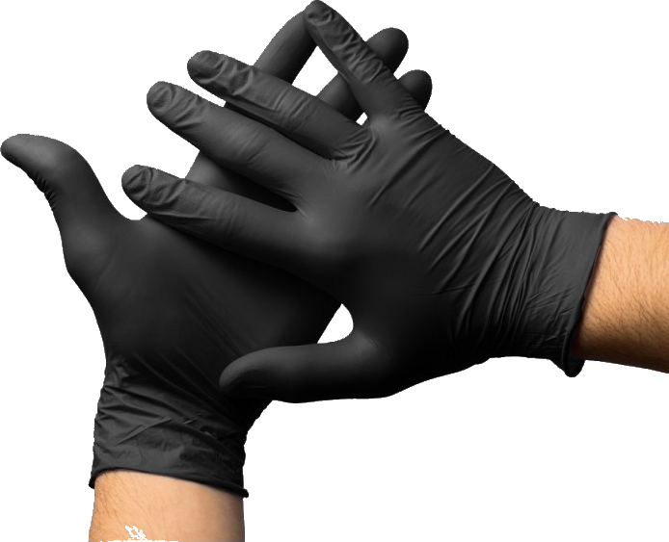
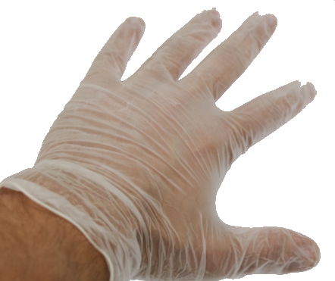
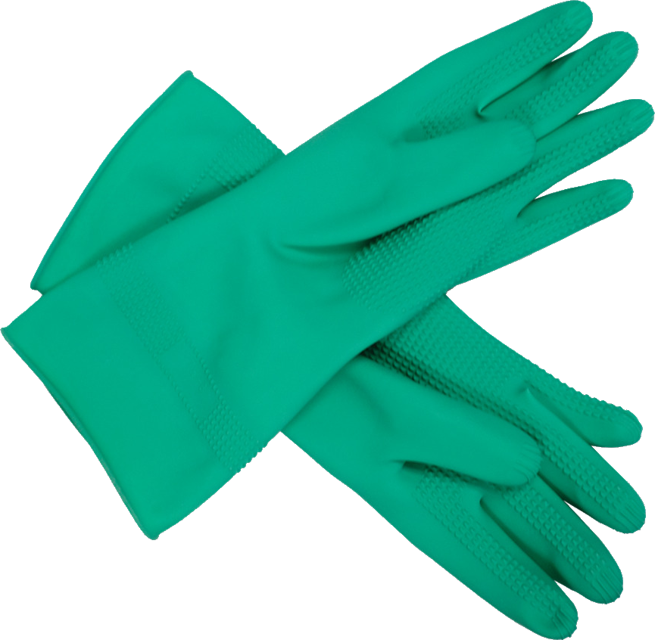
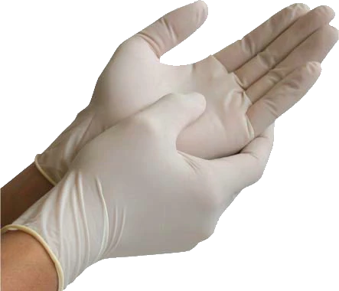
LUVAS
Nitrila
Vinil
Borracha
Látex
Notes:
O desempenho da luva é dependente de diversos fatores incluindo:
— Penetrabilidade à substâncias
— Composição química da luva
— Grau de concentração da solução;
— Efeitos abrasivos dos materiais manipulados;
— Temperatura;
— Tempo de uso.
NÃO TOCAR EM MAÇANETAS.
•NÃO TOCAR EM TELEFONES TELEFONES.
•NÃO TOCAR NO NARIZ OU BOCA.
•NÃO TOCAR EM BOLSAS.
•NÃO TOCAR EM BOLSOS.
•NÃO TOCAR EM CELULARES.
Borracha natural
Nitrila (mais resistência que borracha natural e Neoprene)
Vinil (melhor polímero pra proteção contra solventes)
Luva para escalar o everest ou manusear o -80ºC
Lavar as mãos antes de usar as luvas
Lavar as luvas depois de coloca-las

Slide 10
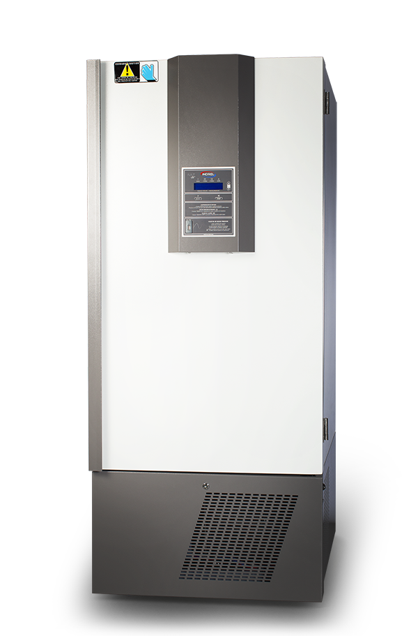
Ultrafreezer
Ambiente & Alocação
Recuperação térmica
Manutenção preventiva
Geradores
Notes:
Um ambiente com pouca circulação de ar, a poeira nas peças e a falta de ventilação são os maiores inimigos do seu equipamento.
A refrigeração funcionará com maior eficiência se for evitada a incidência de raios solares no ambiente.
Mantenha sempre o ultrafreezer afastado à uma distância de 25cm da parede. Este procedimento evitará o superaquecimento do equipamento e economizará energia elétrica.
Manutenção preventiva a cada 6 meses
Geradores de energia
Recuperação térmica

Slide 11
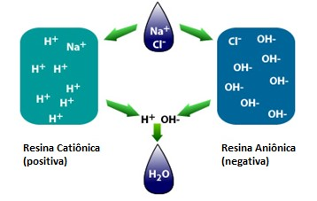
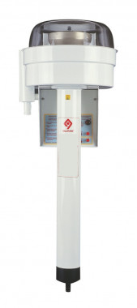
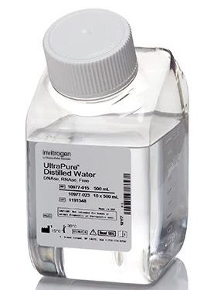
Purificação da água
H2O
H2O BIdestilada
Água deoinizada
Destilador
Destilador
H2O destilada
Água ultrapura
Notes:
Os tipos de água utilizados variam conforme os ensaios laboratoriais.
1.3.1 Água destilada
A primeira maneira de purificar a água para uso laboratorial é a destilação, que imita o
processo natural da evaporação.
A água destilada é empregada em praticamente todos os trabalhos de laboratório. A
destilação da água é composta por duas etapas. Na primeira etapa, alguns elementos volatilizam
antes da ebulição da água. Na segunda, ocorre a destilação da água propriamente dita. À medida
que a água em ebulição evapora, ocorre a condensação da mesma em uma coluna de destilação,
onde o vapor d’água é resfriado. A água que se condensa pela coluna de destilação (destilado) é
recolhida em recipiente adequado, no fim da coluna de destilação.
1.3.2 Água bidestilada
Em certos casos, a água destilada comum não é suficientemente pura, tornando-se necessário
preparar água destilada por processos especiais.
A água destilada obtida por meio da ebulição da água da torneira e condensação do
vapor é livre dos constituintes não voláteis, como os íons sódio, potássio, cálcio, magnésio, ferro,
cloreto, sulfato, carbonato, silicato etc. Uma parte, porém, destes constituintes pode ser arrastada
mecanicamente durante a destilação.
Os constituintes voláteis originariamente presentes na água, como o dióxido de carbono
e a amônia, ou que se formaram durante a destilação em consequência da decomposição de
matéria orgânica, acompanham a água no processo de destilação. Outra fonte de contaminação é a
constituída pelos materiais de que são fabricados os aparelhos. Se o condensador for, por exemplo,
de vidro, a água destilada será contaminada em virtude da ação dissolvente que o vapor exerce
sobre este material. Quando se faz uso de condensadores de cobre, a água conterá traços deste
material, que pode ser altamente prejudicial em certos casos, principalmente se a presença do cobre
é capaz de exercer uma ação catalítica.
Os melhores materiais para a construção dos condensadores são o estanho e o quartzo. A
água destilada armazenada em frascos de vidro, mesmo tratando-se de vidro resistente, sofre
contaminação apreciável. Em muitos casos, utiliza-se mais de uma destilação da água destilada,
seguida de processos de deionização.
1.3.3 Água Deionizada
Este processo consiste na passagem da água em colunas contendo resinas trocadoras de íons
– troca catiônica e aniônica. A troca catiônica captura os cátions dissolvidos na água, liberando íons
H+. Já na troca aniônica, a resina absorve os ânions dissolvidos na água, liberando íons OH-. Estas resinas, com o passar do tempo, tornam-se saturadas de íons das impurezas da água. Este momento
é detectado por um pequeno condutivímetro embutido no deionizador. Após um processo de
renovação ou reciclagem, estas colunas podem ser reaproveitadas no deionizador. Processos de purificação aqui envolvidos não são de elevada complexidade.
1.3.4 Água ultrapura
Água ultrapura é uma água de extrema pureza, isenta de partículas, íons e substâncias
orgânicas ou micro-organismos. É obtida pela passagem da água por sistemas de abrandamento
como resinas trocadoras, que substituem o cálcio e o magnésio dissolvido na água por íons de Sódio,
seguido de sistema de osmose reversa, que faz a remoção desses íons, seguido de um refinamento
por uma série de filtros constituídos de resinas catiônicas e aniônicas, um leito de carvão ativo para
remoção de contaminantes orgânicos e, finalmente, um filtro físico para remoção de particulados. É
usado em laboratórios analíticos onde se requer uma água de altíssima pureza como, por exemplo,
nas análises por HPLC.
Potinho de ultrapure water da foto = 169 dólares (500ml)

Slide 12
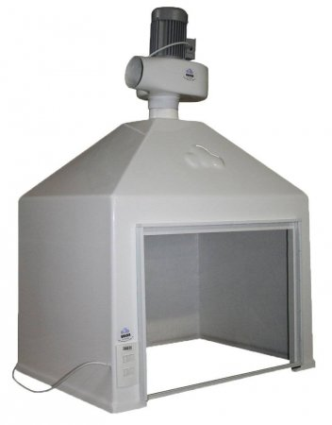
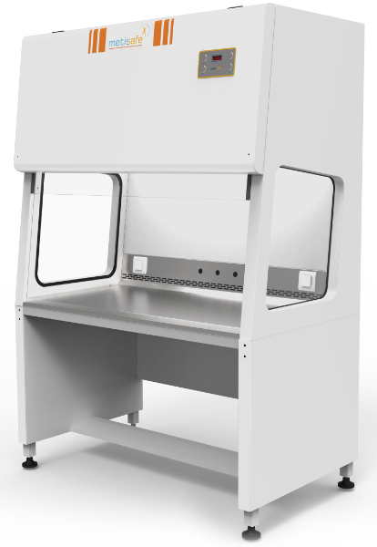
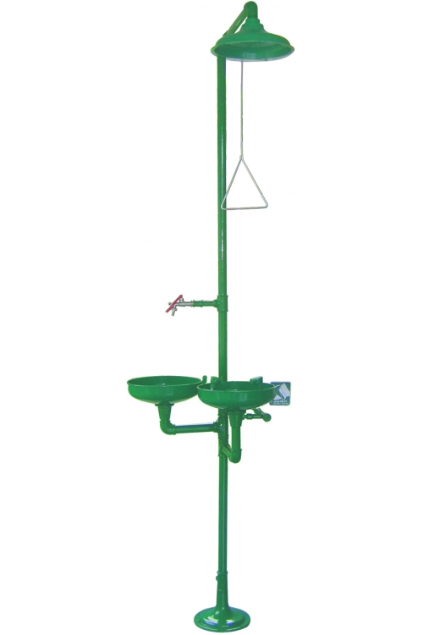
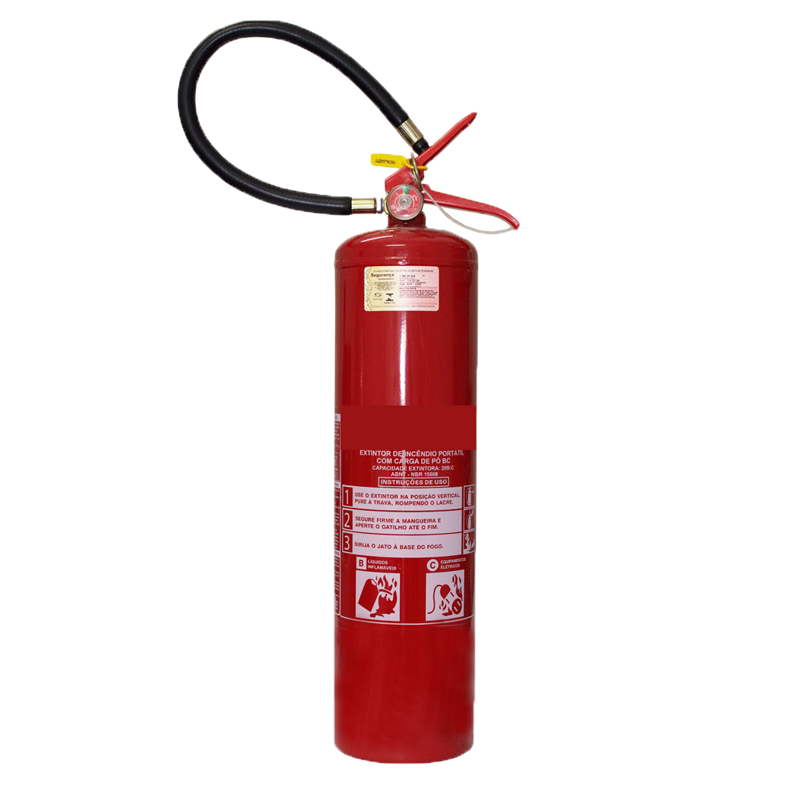
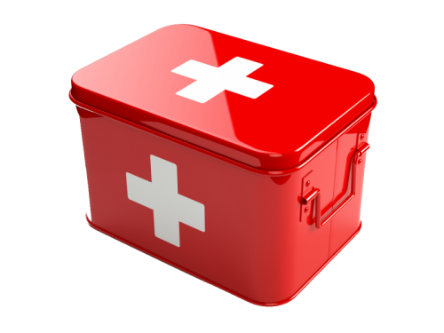
EPC’s
EPC’s
Notes:
Chuveiros
Lava-olhos
Kit de primeiros socorros
Capela
Fluxo laminar

Slide 13
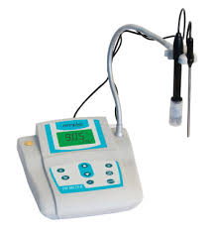
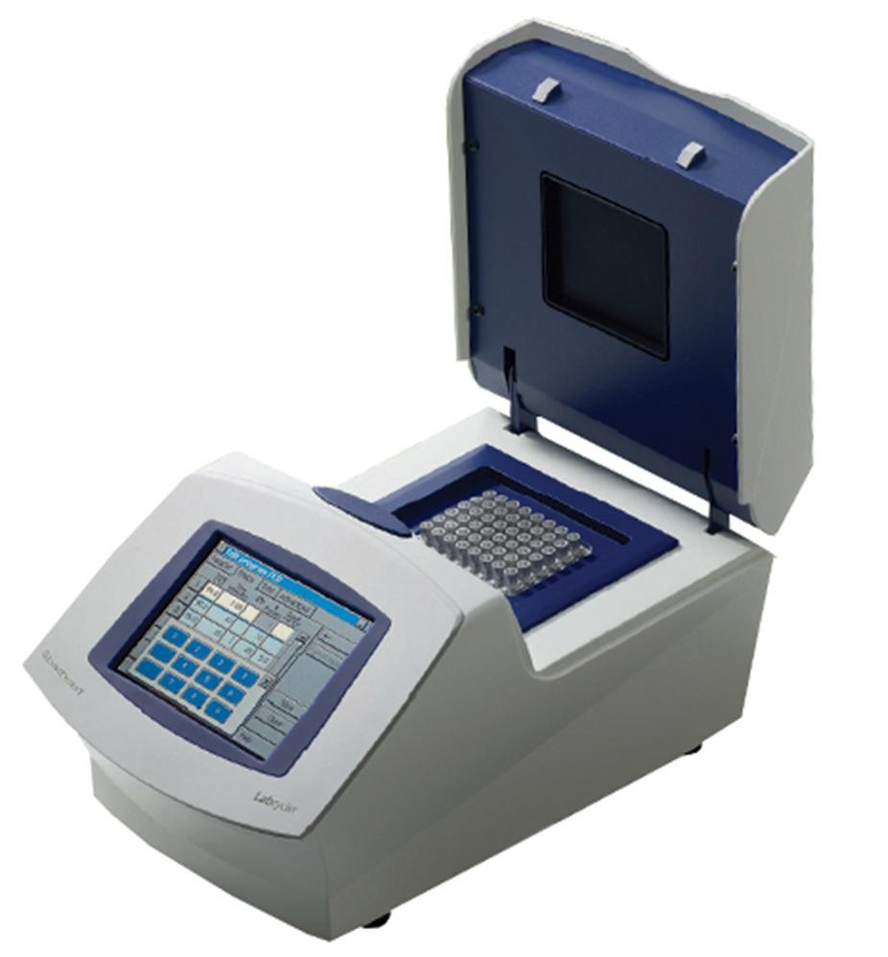
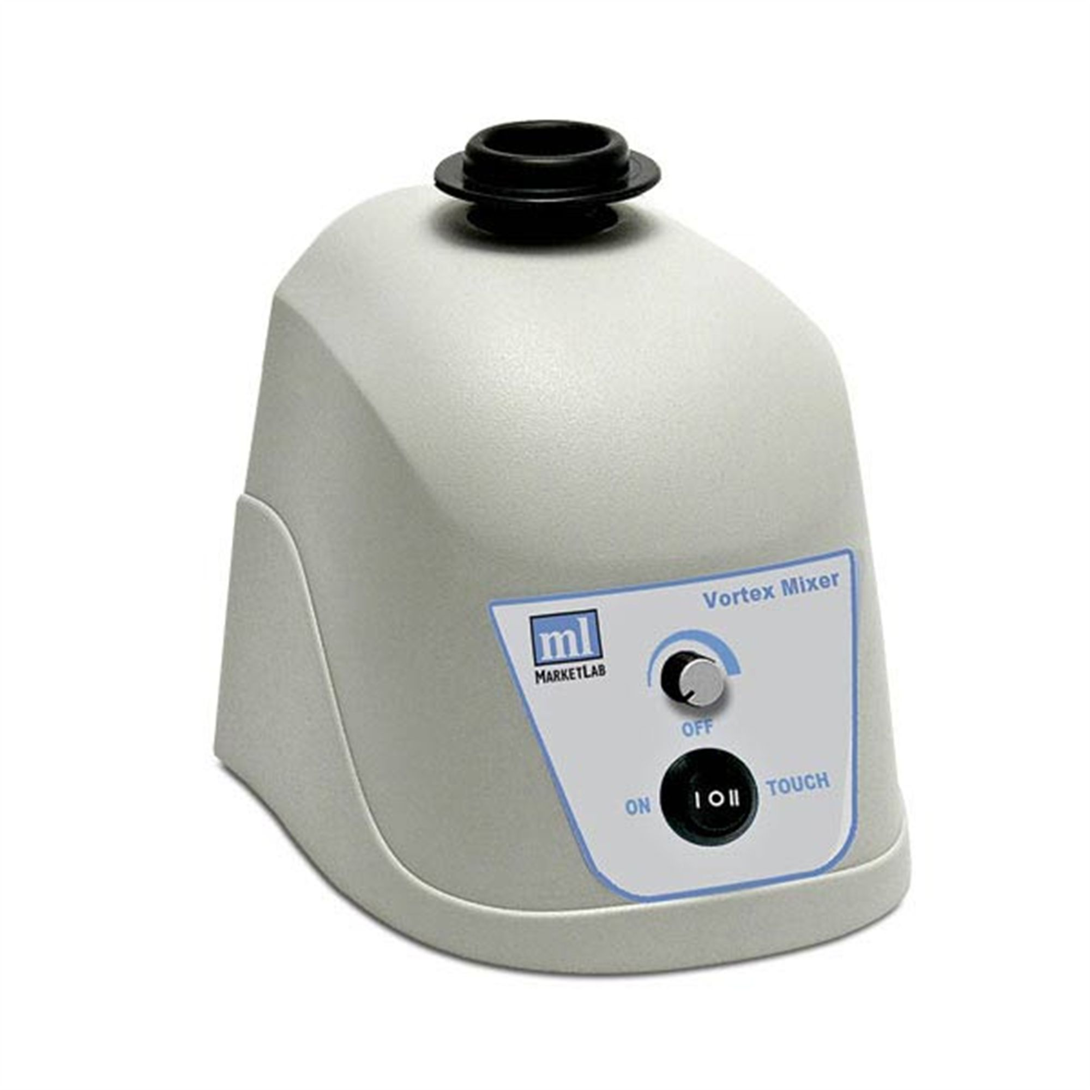
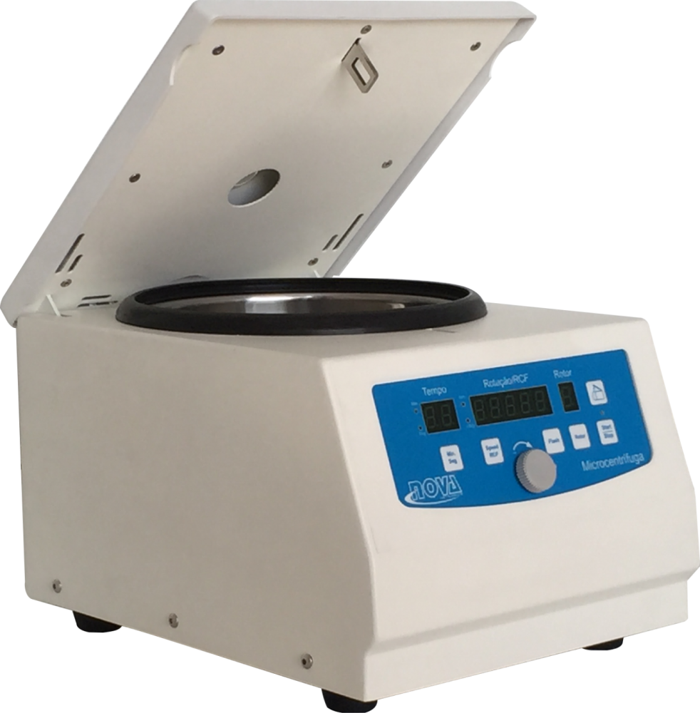
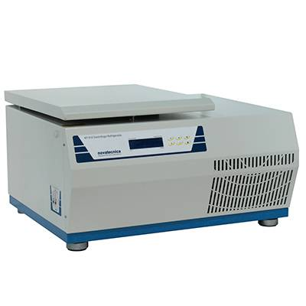
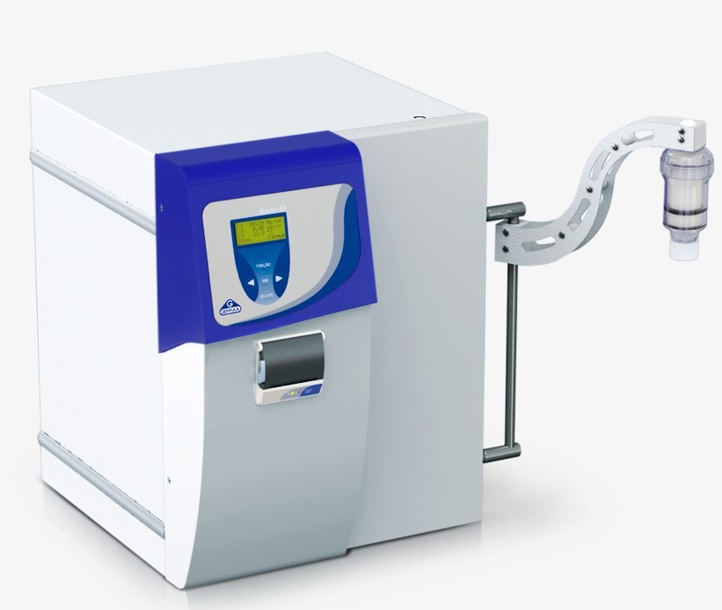
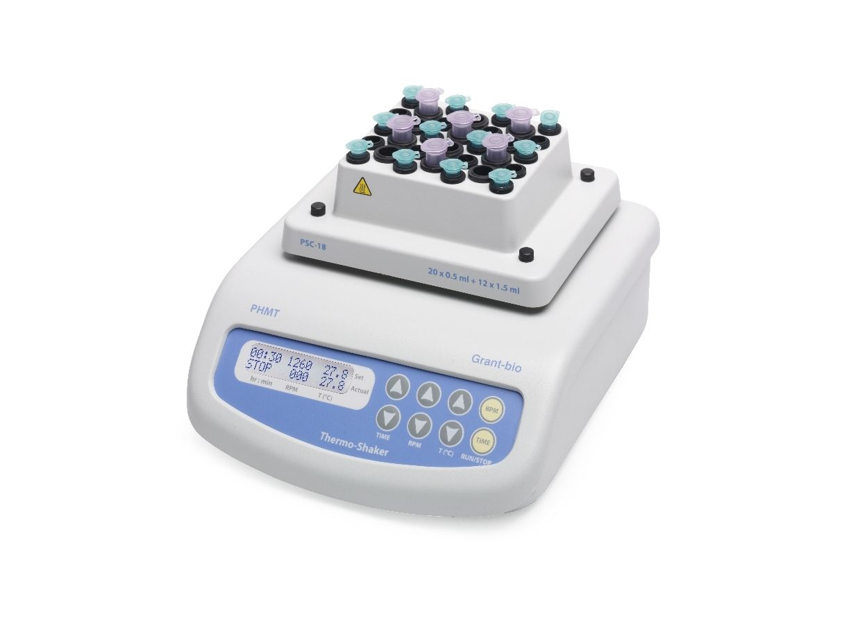
Equipamentos
Notes:
Slide tão apertado quanto o laboratório

Slide 14
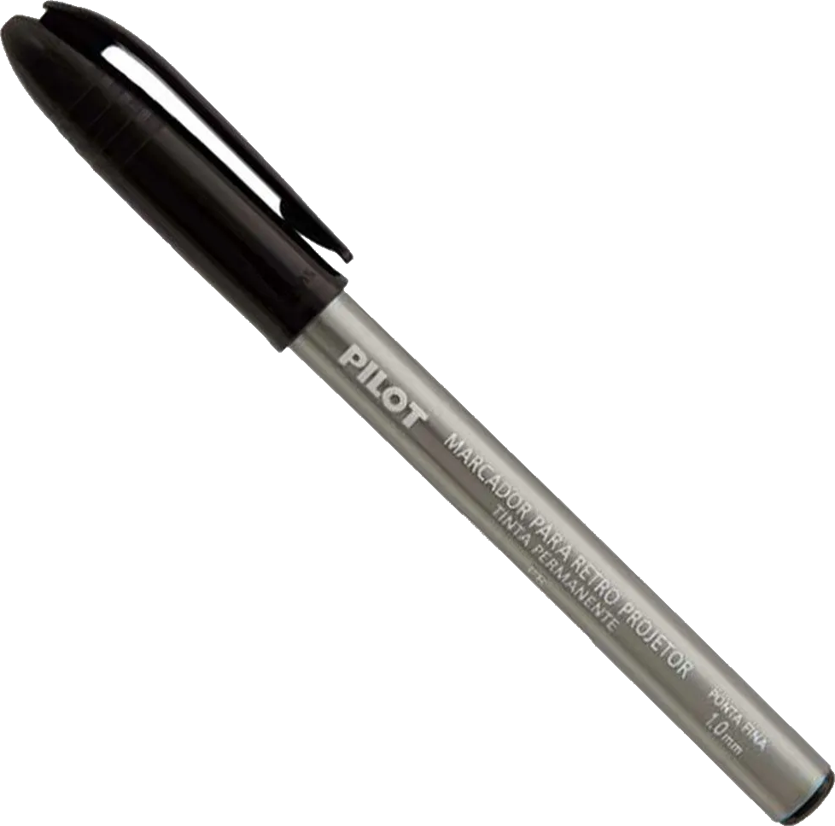
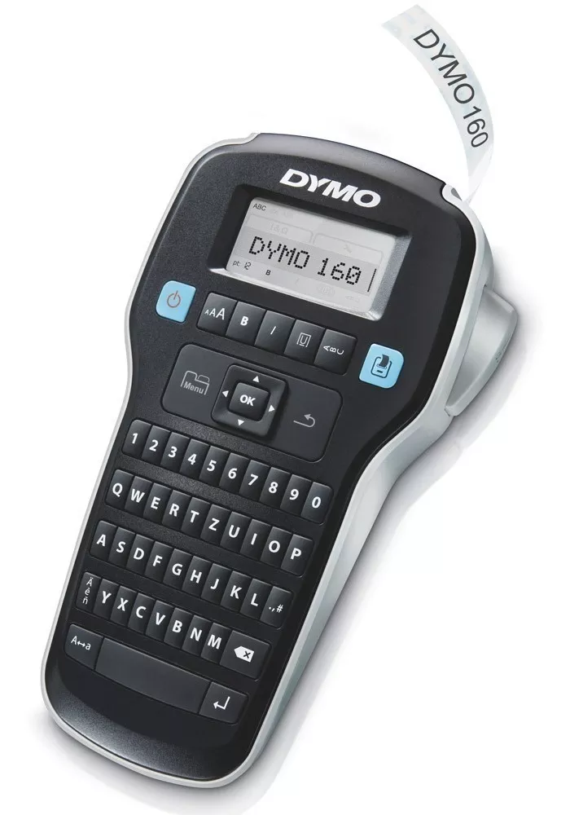
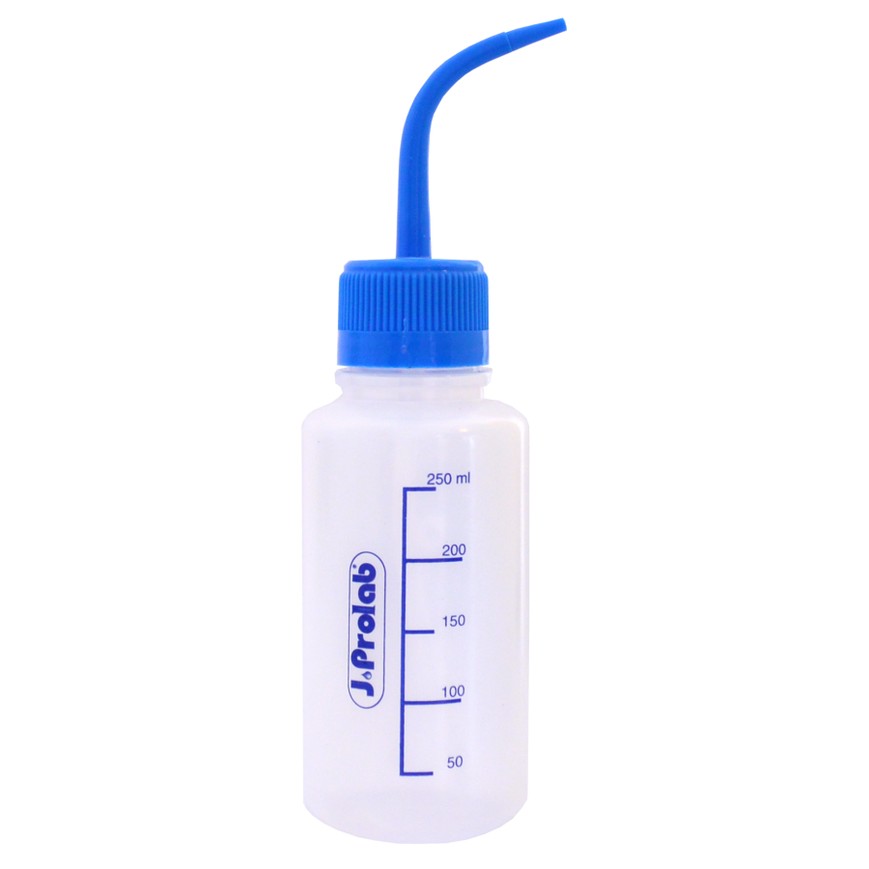
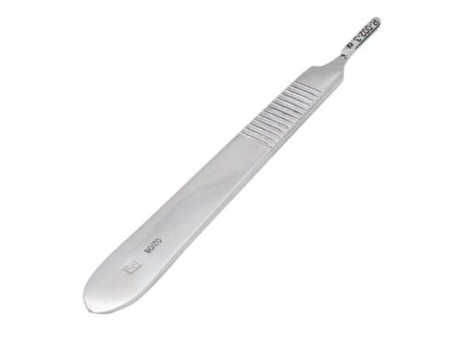
Ademais aparatos úteis
(SORAYA, 2020)
(SORAYA, 2020)
Notes:
Etiquetadora: minha primeira orientadora sempre dizia que se algum tubo, pote, recipiente, etc não valeu o esforço de ser identificado, então seu conteúdo não é importante o suficiente pra ocupar espaço, a ordem era descartar. Sem pena. E foi assim que o pessoal desse laboratório aprendeu a sempre identificar suas coisas, porque alguns perderam materiais úteis à suas pesquisas devido à ordem de descarte.
Suporte para bisturi
Usem mais as canetas

Slide 15
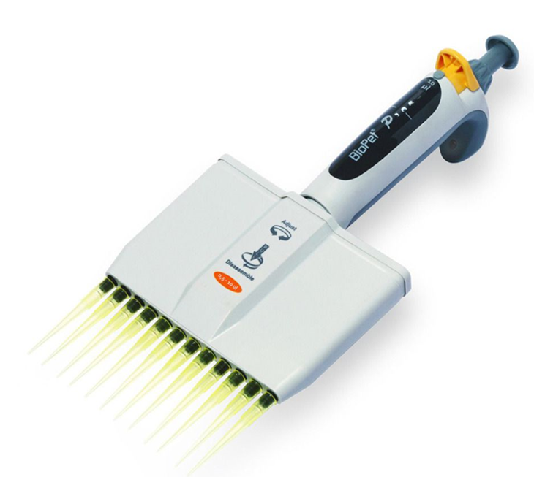
Pipetagem e Pipetas
Notes:
Pequenos, médios e grandes volumes
1.Escolha sempre a pipeta com o menor volume nominal possível e a menor ponta para manter a almofada de ar o menor possível.
2.Quando pipetar 1 µL, por exemplo, escolha uma pipeta de 0,25 - 2,5 µL e uma ponta correspondente, em vez de uma pipeta de 1 - 10 µL.
3. Tente usar sempre volumes maiores, otimize o experimento
4. Pré-umidificação da pipeta
5. Nível de imersão
6. Fixação das ponteiras
7. Pequenos volumes só podem ser dispensados ​​adequadamente quando a ponta é mantida contra a parede do vaso ou imersa em líquido. Algumas pessoas riscam a parede.
8. Segundo tempo da pipeta (explosão) também deve ser realizado contra a parede
9. Dispensação em 45 graus é o ideal
10. Aspiração vertical de pequenos volumes é extremamente necessária, desfavorece a capilaridade gerada por ângulos que não o de 90 graus
11. Tip attachment: Do not jam the pipette onto the tip as this may damage the fine tip end cause the liquid beam to be redirected or damage the orifice. Only apply light pressure when attaching a tip and use a pipette with a spring-loaded tip cone.

